Slide 1

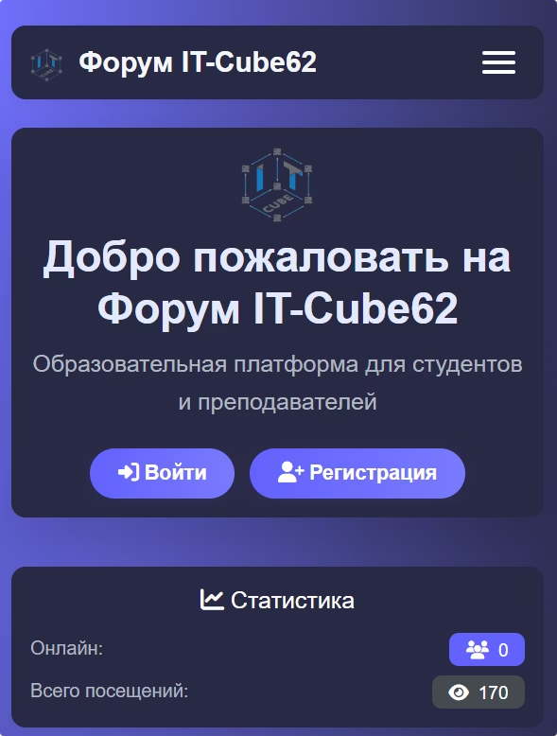
IT-Cube Forum: Интегрированная платформа с Telegram-ботами
Инновационная система для образовательной среды IT-Cube, объединяющая форум и Telegram-ботов.
Разработчик: @Greufs.

Slide 2

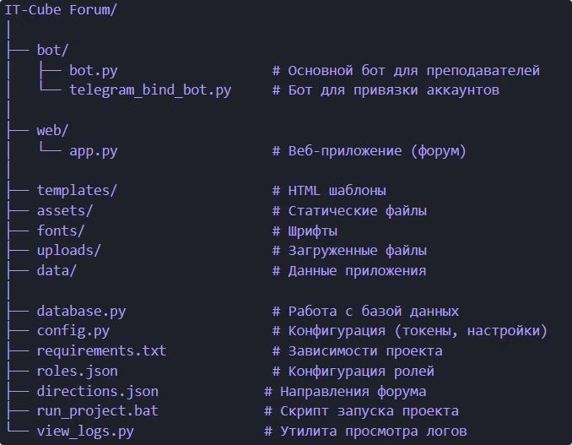

1. Описание проекта
Интеграция с мессенджером
Удобный доступ
Пользователи могут входить через Telegram. Интерфейс позволяет управлять форумом прямо из чата.
Форум интегрирован с Telegram-ботами. Они обеспечивают привязку аккаунтов и создание тем преподавателями.
Защита данных
Реализована безопасная авторизация. Система защищает пользовательские данные и учебные материалы.

Slide 3










2. Структура проекта
Запуск и мониторинг
run_project.bat, view_logs.py
Логика и конфигурация
config.py, database.py
Данные и медиа
uploads/, data/
Пользовательский интерфейс
templates/, assets/
Основа приложений
bot/, web/

Slide 4


3. Telegram-боты
Команды ботов
Бот привязки аккаунтов
Предоставляет команды /bind, /unbind и /login. Обеспечивает проверку доступа пользователей к системе.
Привязка аккаунта
/bind <код> - привязка учетной записи
Генерирует одноразовые токены для авторизации. Дополнительно проверяет роли участников.
/login - вход на форум через Telegram
/unbind - отвязка аккаунта
/start - информация о боте
Преподаватели
Бот преподавателей
/topic - создание новой темы
Использует конечные автоматы (FSM) для создания тем. Обеспечивает загрузку материалов и их модерацию.
/done - завершение редактирования
/cancel - отмена текущей операции
Поддерживает диалоговый интерфейс ввода данных. Проверяет содержимое на соответствие правилам.
/start - информация о боте

Slide 5








4. Работа с БД
Пользователи
Форум
Хранение профилей и Telegram-ID в таблице users
Темы и сообщения в таблицах topics и posts
Токены
Файлы
Авторизационные токены в таблице tokens
Метаданные загруженных файлов в таблице files

Slide 6




5. Конфигурация
Основные настройки
Пути к ресурсам
Настройки путей включают директорию uploads для файлов. Система адаптирует пути под разные ОС.
Файл config.py содержит настройки форума и ботов. Здесь хранятся токены для API Telegram.
Структурные данные
Файлы roles.json и directions.json определяют роли пользователей. Они настраивают права доступа.

Slide 7
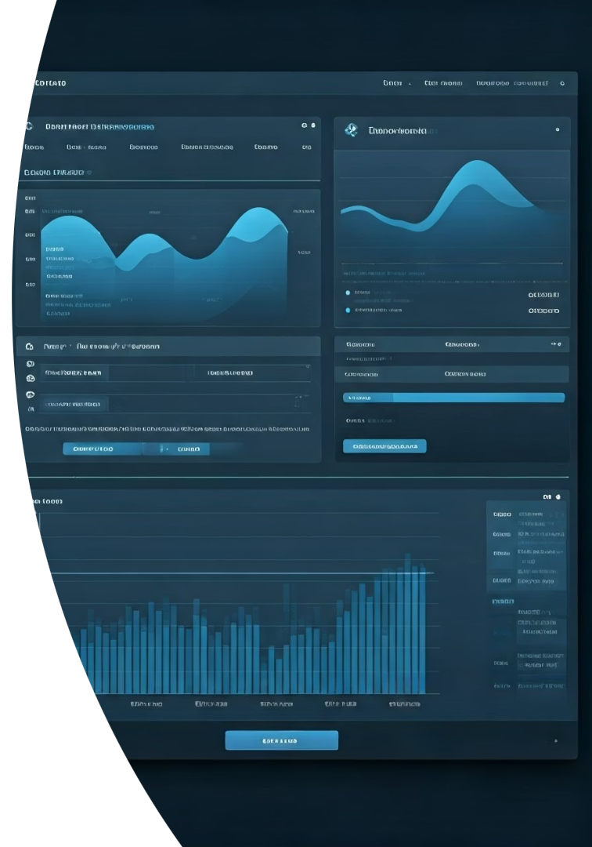



6. Логирование
Пользовательские действия
Регистрация входов и операций пользователей
Ошибки и исключения
Фиксация всех ошибок в работе системы
Сетевые события
Мониторинг API-запросов и соединений
Логи доступны через утилиту view_logs.py. Она предоставляет интерфейс для фильтрации и анализа событий системы.

Slide 8





7. Зависимости
4
5+
1
Основные библиотеки
Вспомогательные пакеты
Файл зависимостей
aiogram, flask, python-telegram-bot, aiohttp
requests, werkzeug, python-dotenv
Все пакеты указаны в requirements.txt

Slide 9
8. Безопасность и защита
Проверка браузера
Валидация User-Agent для предотвращения автоматизированных атак
Проверка поддержки JavaScript и cookies
Защита от брутфорс-атак с использованием временных блокировок
Контроль реферера для предотвращения CSRF-атак
Защита от хакерских атак
Предотвращение SQL-инъекций с помощью параметризованных запросов
XSS-защита посредством экранирования пользовательского ввода
Использование CSRF-токенов во всех формах
Ограничение частоты запросов (rate limiting) для API-эндпоинтов
Шифрование конфиденциальных данных
Защита от DDoS-атак через ограничение количества запросов
Безопасное хранение паролей с применением bcrypt
Двухфакторная аутентификация через Telegram
Регулярное резервное копирование базы данных
Мониторинг подозрительной активности

Slide 10
Спасибо за внимание !
Техническая поддержка: @Greufs

